Slide 1

Studium 2: Duch Boży

Slide 2

2.1 Duch Boży: Definicja
Hebrajskie słowo tłumaczone w Starym Testamencie jako „duch” oznacza dokładnie „oddech” bądź „moc”; tak więc duch Boży jest Jego „oddechem”, samą istotą, esencją Boga, odzwierciedlającą Jego umysł. Może ono odnosić się do umysłu bądź myślenia. To, co dokonane jest przez ducha Bożego jest więc wyrażeniem jego myśli.

Slide 3
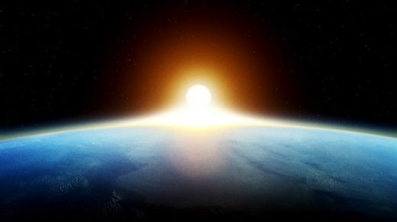
Duch Boży był mocą przez którą wszystko, np. światłość, zostało uczynione. „Duchem swym niebiosa przyozdobił, a ręka jego stworzyła węża skrętnego”. Hi 26:13 BG
“Słowem Pana uczynione zostały niebiosa, A tchnieniem [duchem] ust jego całe wojsko ich”. Ps 33:6
“Gdyby (Bóg) wziął z powrotem do siebie swojego ducha i ściągnął w siebie swoje tchnienie, To by od razu zginęło wszelkie ciało i człowiek wróciłby do prochu”. Hi 34:14,15

Slide 4
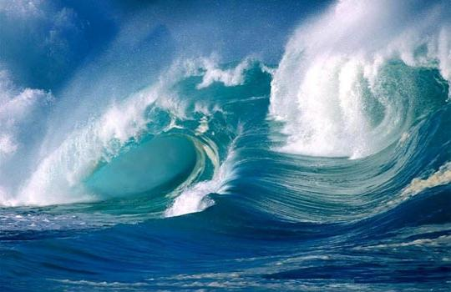
Duch Boży jest tym, dzięki czemu Bóg jest wszechobecny, chociaż osobiście znajduje się On w niebie.
„Ty wiesz, kiedy siedzę i kiedy wstaję, Rozumiesz myśl moją z daleka… Dokąd ujdę przed duchem twoim? I dokąd przed obliczem twoim ucieknę? Gdybym chciał spocząć na krańcu morza, Nawet tam prowadziłaby mnie ręka twoja (tzn. przez ducha)” Ps 139:2,7,9,10

Slide 5

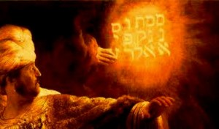
Duch Boży określany jest następująco
Jego oddech
Jego słowo
Jego palec
Jego ręka

Slide 6
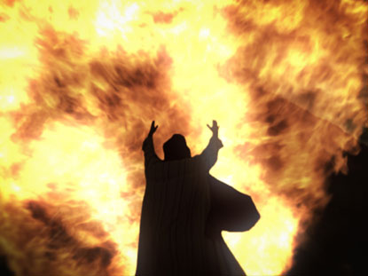
Duch Święty
Moc Boża, przez którą osiąga On określone cele jako przedłużenie Jego świętości

Slide 7

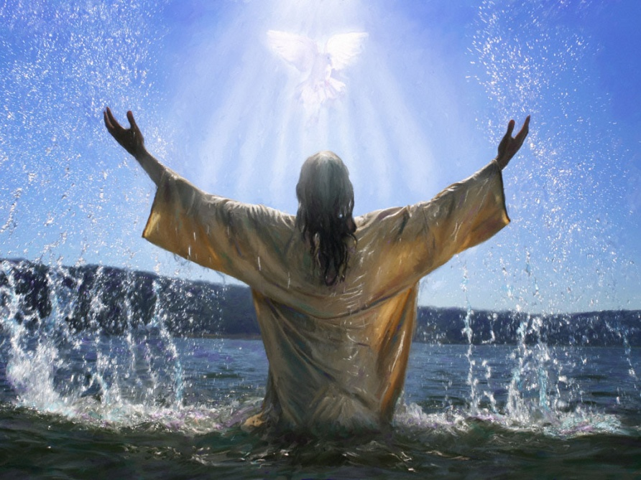
Duch Święty jest mocą Bożą
„Duch Święty zstąpi na ciebie (Marię) i moc Najwyższego zacieni cię”. (Łk 1:35)
„Moc Ducha Świętego… Przez moc znaków i cudów oraz przez moc Ducha Świętego”. (Rz 15:13,19)
„Gdyż ewangelia zwiastowana wam przez nas, doszła was… w mocy i Duchu Świętym”. (1 Ts 1:5).
O obietnicy Ducha Świętego dla uczni mówi się jako o „przyjęciu mocy z wysokości”. (Łk 24:49 BE).
Sam Jezus został „namaszczony Duchem Świętym i mocą”. (Dz 10:38 BP).
„Obietnica Ducha Świętego” (Dz 1:5)
definiowana jest w Łk 24:49 jako „moc z
wysokości”. Tak więc uczniowie otrzymali
moc, kiedy Duch Święty zstąpił na nich.
(Dz 1:8)

Slide 8
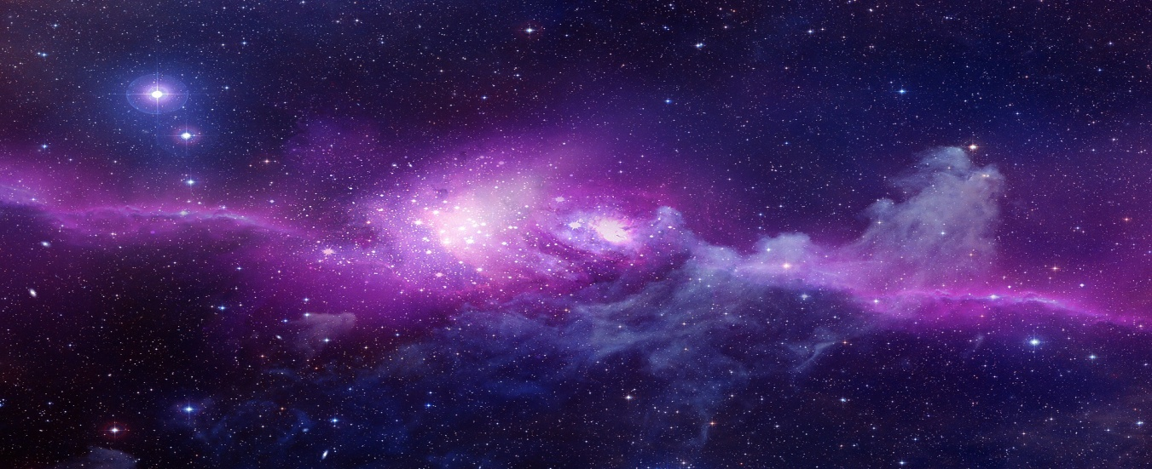
2.2 Natchnienie
Duch Boży i Jego Słowo
„Duchem swym niebiosa przyozdobił” (Hi 26:13 BG) – duch Boży unosił się nad powierzchnią wód stwarzając obecny świat (Rdz 1:2). Czytamy jednak również, że „słowem Pana” świat został uczyniony (Ps 33:6), jak pokazuje relacja z Księgo Rodzaju „Bóg rzekł”, że rzeczy mają powstać i one powstały. Stąd Duch Boży znajduje odbicie w Jego słowie. Tak jak nasze słowa wyrażają precyzyjnie nasze myśli i pragnienia – prawdziwych „nas”. Jezus mądrze zwrócił uwagę, że „Z obfitości serca (umysłu) mówią usta”. (Mt 12:34)

Slide 9
Natchnienie autorów Biblii
Umysł/duch Boży wyraża się przez Jego Słowo. Bóg dokonał tego cudu wyrażania swego ducha przez słowo pisane dzięki NATCHNIENIU. Termin ten jest ściśle powiązany ze słowem „duch”.
NA – TCHNIENIE
„Duch” oznacza „tchnienie” bądź oddychanie, „natchnienie” oznacza „pobudzenie”. Oznacza to, że słowa, jakie pisali ludzie będący „pod natchnieniem” Bożym, były słowami ducha Bożego.

Slide 10
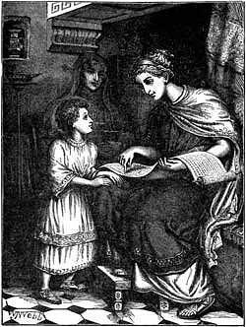
2 Tm. 3:15-17
„​I ponieważ od dzieciństwa znasz Pisma święte, które cię mogą obdarzyć mądrością ku zbawieniu przez wiarę w Jezusa Chrystusa. ​Całe Pismo przez Boga jest natchnione i pożyteczne do nauki, do wykrywania błędów, do poprawy, do wychowywania w sprawiedliwości, ​Aby człowiek Boży był doskonały, do wszelkiego dobrego dzieła przygotowany”.

Slide 11
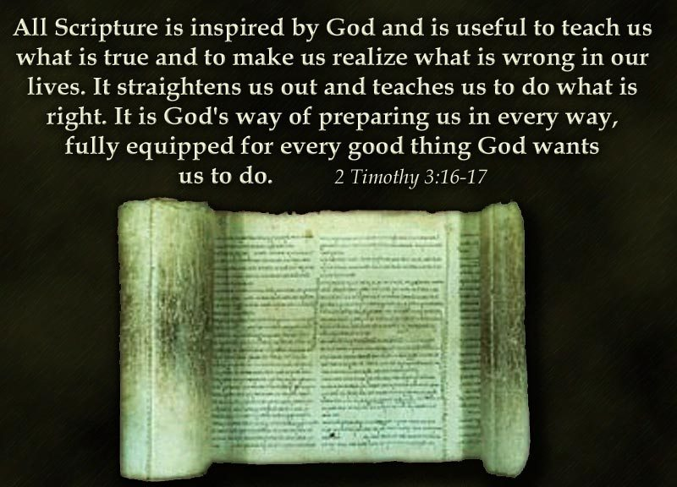
​I ponieważ od dzieciństwa znasz Pisma święte,
które cię mogą obdarzyć mądrością ku zbawieniu przez wiarę w Jezusa Chrystusa.
​Całe Pismo przez Boga jest natchnione i pożyteczne do nauki, do wykrywania błędów, do poprawy, do wychowywania w sprawiedliwości,
​Aby człowiek Boży był doskonały, do wszelkiego dobrego dzieła przygotowany 2 Tm 3:16-17

Slide 12

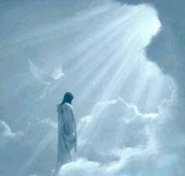
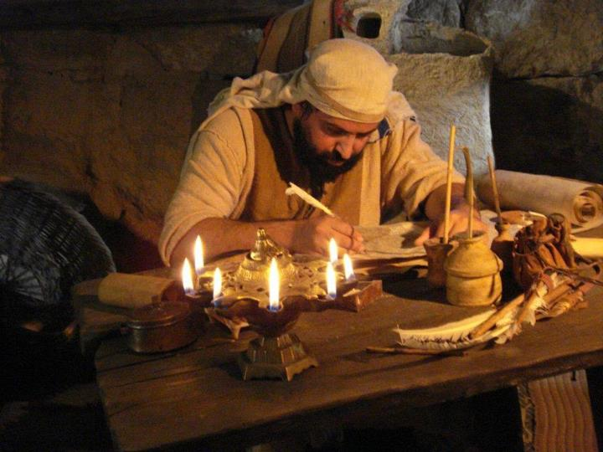
2 Pt 1:16,19-21 BWP
Nie opieraliśmy się bowiem na niedorzecznych domysłach, kiedyśmy wam opowiadali o dziełach potęgi i o ponownym przyjściu Pana naszego, Jezusa Chrystusa, lecz występowaliśmy jako naoczni świadkowie Jego wielkości…
W ten sposób słowa proroków posiadają moc jeszcze większą. Dobrze więc zrobicie, jeżeli będziecie przy nich trwać, bo są niczym pochodnia, która rozprasza mroki, dopóki prawdziwa jutrzenka nie zaświta w waszych sercach. Przede wszystkim jednak pamiętajcie o tym, że nikt nie jest w stanie sam zrozumieć żadnego z proroctw zawartych w Piśmie. Albowiem nie z woli ludzkiej powstały proroctwa; to jakby Duchem Świętym niesieni przemawiali święci mężowie.
Heb 1:1-2
Wielokrotnie i wieloma sposobami przemawiał Bóg dawnymi czasy do ojców przez proroków, Ostatnio, u kresu tych dni, przemówił do nas przez Syna, którego ustanowił dziedzicem wszechrzeczy, przez którego także wszechświat stworzył.

Slide 13
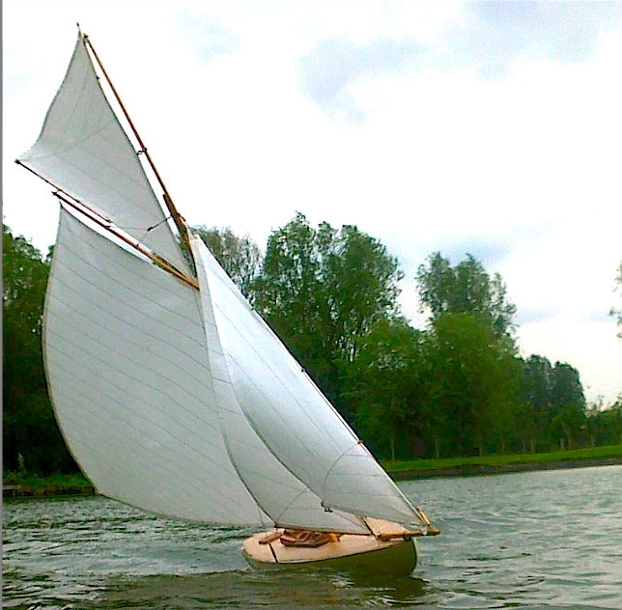
Piotr wyjaśnia ideę „niesienia” autorów Biblii używając tego samego słowa, jakie pada w Dz 27:17,27 w odniesieniu do statku „dryfującego” niekontrolowanie pod wpływem wiatru. Mi 2:7 stwierdza, że prawdziwie natchnieni prorocy nie mogą nie wypowiadać Bożych słów, ponieważ nie można powstrzymać kierującego nimi Ducha Bożego. Mężowie ci byli naprawdę „niesieni”.

Slide 14

JEST TEŻ NAPISANE
Biblia jest natchniona, jednak jej poselstwo musi być przyjmowane jako całość, to znaczy musimy dostrzegać, które z wydarzeń w niej opisywanych są tylko wydarzeniami historycznymi bez przypisanej im oceny moralnej, z których możemy się jednak czegoś nauczyć – a które zawierają konkretne przykazania, aby ich przestrzegać.
Kiedy studiujemy jakiś temat biblijny musimy brać pod uwagę wszystkie fragmenty Biblii, aby dojść do właściwych wniosków. Musimy być świadomi przykładu Jezusa, który kiedy był kuszony, aby zaakceptować wyrwany z kontekstu tekst odpowiedział „jest też napisane”.
„Jezus odpowiedział mu, „Jest też napisane” Mt 4:7

Slide 15
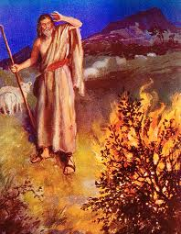
Zastanawiająco wielu ludzi, których Bóg natchnął, aby przekazywali jego słowo, doświadczało okresu wyraźnej niechęci, aby to robić. Ich lista jest imponująca.
Mojżesz (Wj 4:10)
Jeremiasz (Jer 1:6)
Ezechiel (Eze 3:14)
Jonasz (Jon 1:2,3)
Paweł (Dz 18:9)
Tymoteusz (1 Tm 4:6-14)
Bileam (Lb 22-24)
Potwierdza to zasadę, którą poznaliśmy w 2 Pt 1:19-21, że Słowo Boże nie jest osobistą opinią ludzi, ale rezultatem ich natchnienia, aby zapisali to, co zostało im objawione. Cytat z Proroka Amosa dobrze to odzwierciedla „Panujący Pan mówi, któżby nie prorokował?” (Am 3:8 BG).

Slide 16
Przekłady Biblii

Slide 17
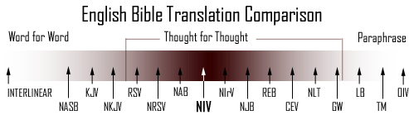
Który przekład?
Przekłady dynamiczne:
  The Good News Bible/ Todays English Version (TEV)
  The New English Bible
  Biblia Warszawsko-Praska
Połączenie przekłady dosłownego z dynamicznym:
  New International Version
  Biblia Poznańska
Parafrazy:
  J. B. Philips/
  The Living Bible
  Słowo Życia

Slide 18
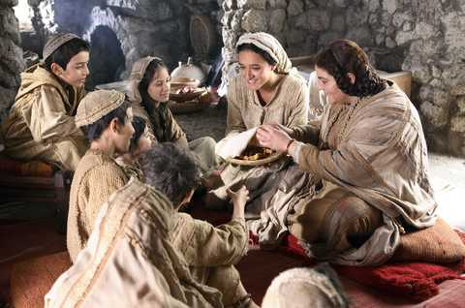
2.3 Dary Ducha Świętego

Slide 19
Duch został dany, aby dokonywać określonych czynów w określonym czasie
Aby zbudować przybytek Bóg niektórych ludzi „napełnił Duchem mądrości, aby urobili szaty Aaronowi…” itp. (Wj 28:3 BG). O Besalelu Bóg powiedział „​napełnię go duchem Bożym w mądrości i zrozumieniu, i wiedzy oraz we wszelkim rzemiośle,… by obrabiał złoto i srebro oraz miedź i by obrabiał kamienie … w celu wykonania wszelkich wyrobów.”. (Wj 31: 3-5).

Slide 20
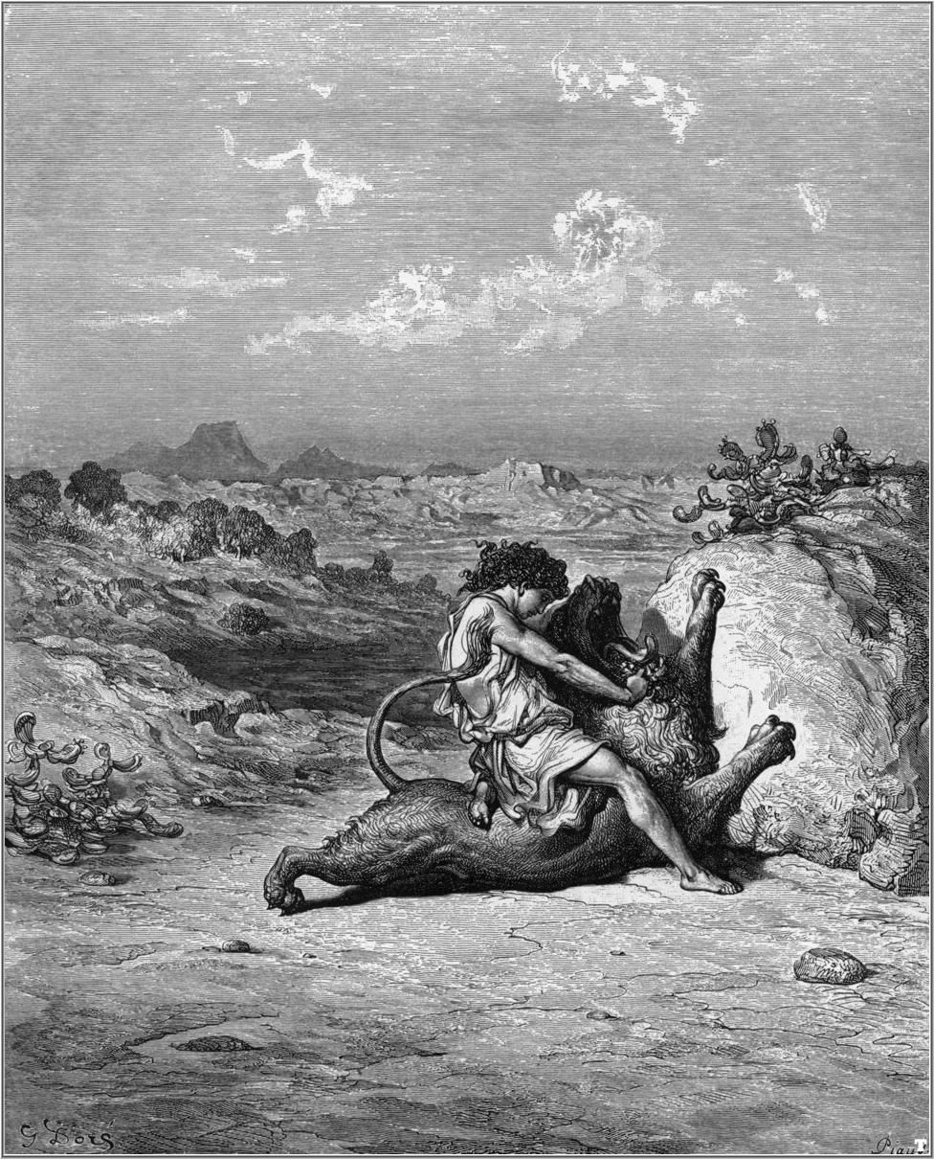
Samson otrzymał ducha, aby zabić lwa (Sdz 14:5,6); aby zabić trzydziestu mężczyzn (Sdz 14:19) i aby rozerwać powrozy, którymi był spętany (Sdz 15: 14). Samson nie posiadał więc na stałe „Ducha Świętego” - otrzymywał go, aby osiągnąć określony cel, a następnie zostawał mu on odbierany.

Slide 21
Otrzymywanie daru ducha Świętego w określonym celu nie było:
Gwarancją zbawienia
Czymś, co trwa całe życie
To łaska zbawia, nie dary Ducha (Ef 2:8). Ludzie tacy jak Saul, Bileam (Lb 23:5,16), Judasz (Mt 10:1) i ci z Mt 7:21-23, wszyscy posiadali dary Ducha, a jednak nie będą zbawieni.

Slide 22
Przyczyny udzielania darów Ducha w pierwszym wieku
- By potwierdzić poselstwo Ewangelii: „​Oni zaś poszli i wszędzie kazali, a Pan im pomagał i potwierdzał ich słowo znakami, które mu towarzyszyły”(Mk 16:20). W Ikonium „Pan potwierdzał Słowo swojej łaski znakami i cudami, których dokonywał przez ich ręce” (Dz 14:3 BE).
- By powiększyć kościół : „Gdy wstąpił (Jezus) na wysokości, …rozdał dary ludziom. Aby uzdolnić świętych do wykonywania dzieła służby, do budowania Ciała Chrystusa”, tzn. wierzących (Ef 4:8,12 BE).
„​Pragnę bowiem ujrzeć was, abym mógł wam udzielić nieco z duchowego daru łaski dla umocnienia was” (Rz 1:11).

Slide 23
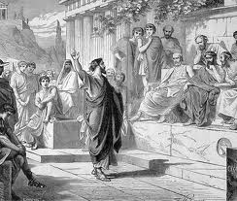
Określone czyny w określonym czasie
Paweł został „napełniony Duchem Świętym” w czasie swego chrztu (Dz 9:17), jednak kilka lat później musiał znowu być „napełniony Duchem Świętym”, aby móc ukarać ślepotą Elymasa. (Dz 13:9)

Slide 24
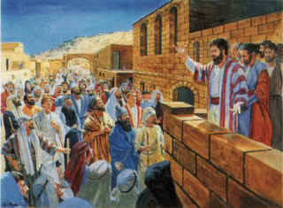
Dary ducha w pierwszym wieku
Proroctwo – Greckie słowo tłumaczone jako „prorok” oznacza kogoś, kto wypowiada Boże Słowo – tzn. kogoś, kto jest natchniony, aby głosić słowa Boże, co czasami obejmowało też przepowiadanie przyszłości (patrz 2 Pt 1:19-21).

Slide 25
Dary Ducha w Pierwszym Wieku
- Uzdrawianie. Chromy żebrak: „I zerwawszy się, stanął i chodził, i wszedł do świątyni, przechadzając się i podskakując,… A cały lud widział go, jak chodził i chwalił Boga; Poznali bowiem, że to był ten, który dla jałmużny, siadywał przy Bramie Pięknej świątyni; i ogarnęło ich zdumienie i oszołomienie z powodu tego, co mu się przydarzyło. A gdy on się trzymał Piotra i Jana, zbiegł się do nich cały lud zdumiony do przedsionka…” (Dz 3:8-11).
„Wiadomo przecież wszystkim mieszkańcom Jerozolimy, że dokonali oczywistego cudu, i nie możemy temu zaprzeczyć” (Dz 4:16) – w przeciwieństwie do twierdzeń współczesnego ruchu zielonoświątkowego nie było wtedy żadnych wątpliwości co do faktu uzdrowienia tego człowieka.

Slide 26
Dary Ducha w Pierwszym Wieku
Języki
Apostołowie byli ludźmi „nieuczonymi i prostymi” (Dz 4:13 BE)
„Napełnieni zostali wszyscy Duchem Świętym, i zaczęli mówić innymi językami, … zgromadził się tłum (znowu mamy tu publiczne użycie daru) i zatrwożył się, bo każdy słyszał ich mówiących w swoim języku. ​I zdumieli się, i dziwili, mówiąc: Czyż oto wszyscy ci, którzy mówią, nie są Galilejczykami ​Jakże więc to jest, że słyszymy, każdy z nas, swój własny język (to samo greckie słowo tłumaczone jako „języki”), w którym urodziliśmy się? ​Partowie i Medowie, … słyszymy ich jak w naszych językach głoszą wielkie dzieła Boże. Zdumieli się wtedy” (Dz 2:4-12).
Były to języki, nie bełkot.

Slide 27
2.4 Cofnięcie Darów

Slide 28
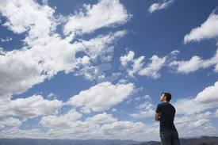
Dary Ducha Świętego zostaną na powrót przywrócone, kiedy powróci Chrystus
Dlatego dary Ducha są nazwane „mocami wieku przyszłego” (Heb 6:4,5); a Joel 2:26-29 opisuje wielkie wylanie darów ducha po tym, jak Izrael będzie pokutował.

Slide 29
Dary Ducha miały zostać cofnięte w czasie pomiędzy pierwszym stuleciem a powrotem Chrystusa
„​Miłość nigdy nie ustaje; bo jeśli są proroctwa, przeminą; jeśli języki, ustaną, jeśli wiedza, wniwecz się obróci. ​Bo cząstkowa jest nasza wiedza i cząstkowe nasze prorokowanie; Lecz gdy nastanie doskonałość, to, co cząstkowe, przeminie” (1 Ko 13:8-10).
Dary „są tymczasowe” (Good News Bible).
Ef 4:8-14 : „ (Jezus) wstępując na wysokości (do nieba), powiódł z sobą jeńców, rozdał ludziom dary (Ducha)”… aby przygotowali świętych do dzieła posługi, do budowy Ciała Chrystusowego, aż do osiągnięcia jedności w wierze i poznaniu Syna Bożego, do osiągnięcia doskonałego człowieczeństwa i wielkości na miarę Pełni Chrystusa. Już nie będziemy dziećmi, które się zdają na igraszkę fal i poddają prądom nauki prowadzącej przez oszustwa i przebiegłość ludzką na manowce”.
Dary Ducha miały być cofnięte, kiedy miało być dane kościołowi to, co miało go uczynić „doskonałym” czy też dojrzałym. Co to było?

Slide 30
Kiedy Biblia została skompletowana dary Ducha zostały cofnięte
2 Tm 3:16,17 uczy, że zaakceptowanie przewodnictwa „całego Pisma” czyni człowieka Bożego „doskonałym”, pełnym i dojrzałym. Gdy całe Pismo jest już w naszym posiadaniu, nie potrzebujemy już darów Ducha; osiągnęły one swój cel jakim było przewodzenie kościołowi do momentu, kiedy pisane Boże objawienie zostało skompletowane. Dary Ducha miały sprawić, żeby kościół był w pełni „wyposażony” (Ef 4:8 NT Davida Sterna). Kiedy cała Biblia została skompletowana, kościół takim się stał.

Slide 31
Obecne utrzymywanie posiadania darów Ducha
Twierdzenia te nie pasują do tego, co według Jezusa dokonywać mieli ci, którzy naprawdę posiadali dary Ducha: „Większe nad te (uczynki) czynić będziecie”. (Jn 14:12) – nie „może czynić będziecie”!
Prawdziwe cuda nie zawsze wymagają wiary uzdrawianej osoby – ślepiec z Jn 9 i Malchus (Łk 22:51).

Slide 32
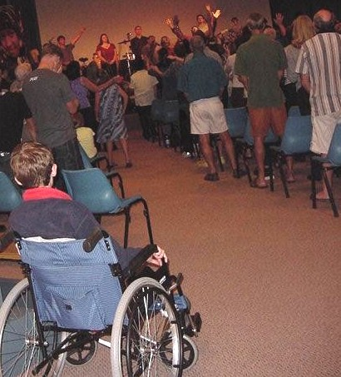
Daremne oczekiwanie cudu na zielonoświątkowym nabożeństwie uzdrowieniowym

Slide 33
Dygresja 3: Czy Duch Święty jest osobą?
„Duch” człowieka może być poruszony (Dz 17:16 BG), zaniepokojony (Rdz 41:8) bądź rozradowany (Łk 10:21). O jego „duchu”, tj. samej jego istocie, jego umyśle i zamiarze, który jest przyczyną jego działań, mówi się jak o osobie, ale oczywiście dosłownie tak nie jest. W ten sam sposób można też mówić o duchu Bożym.

Slide 34
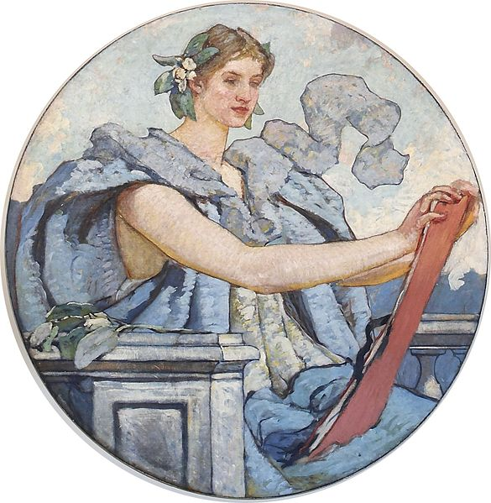
Personifikacja
Biblia często używa języka personifikacji, aby mówić o abstrakcyjnych ideach, np. w Prz 9:1 mówi się o mądrości jako o kobiecie. Ma to na celu zilustrowanie nam jaką w praktyce byłaby mądra osoba. „Mądrość” nie może istnieć poza naszym umysłem, dlatego też, aby o niej mówić posłużono się personifikacją.

Slide 35
Listy Pawła zawierają pozdrowienia, które kierowane są do Boga i Jezusa, ale nigdy do Ducha Świętego (Rz 1:7; 1 Ko 1:3; 2 Ko 1:2; Gal 1:3; Ef 1:2; Flp 1:2; Kol 1:2; 1 Ts 1:1; 2 Ts 1:2; 1 Tm 1:2; 2 Tm 1:2; Tyt 1:4; Flm 3). To dziwne jeśli uznajemy Ducha Świętego za jedną z osób Boga, jak błędnie zakłada doktryna „Trójcy”. W dniu Pięćdziesiątnicy wylane zostało na ludzi nieco z Ducha Świętego (Dz 2:17,18; tą samą konstrukcję grecką możemy znaleźć w Mk 12:2; Łk 6:13; Jn 21:10 i Dz 5:2). Jak można otrzymać część osoby? Bóg dał nam „ze swego Ducha” (1 Jn 4:13 UBG). Werset ten nie ma sensu jeśli Duch Święty jest osobą.

Slide 36
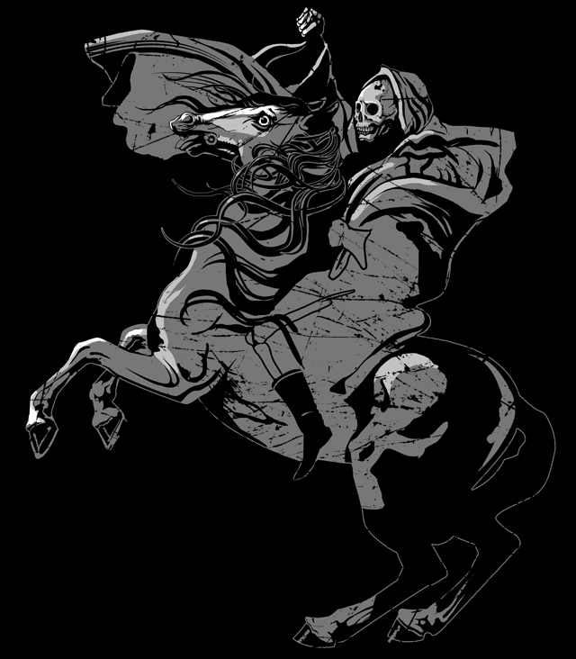
Dygresja 4: Zasady personifikacji
Uosobienie mądrości „​Mądrość zbudowała swój dom, postawiła siedem swoich słupów”. (Prz 9:1)
Uosobienie bogactw „​Nikt nie może dwom panom służyć, gdyż albo jednego nienawidzić będzie, a drugiego miłować, albo jednego trzymać się będzie, a drugim pogardzi. Nie możecie Bogu służyć i mamonie [bogactwu]”. (Mt 6:24).
Uosobienie grzechu „…każdy, kto grzeszy, jest niewolnikiem grzechu” (Jn 8:34). „Grzech panował przez śmierć” (Rz 5:21).
Uosobienie śmierci „A oto siwy koń, a temu, który na nim siedział, było na imię Śmierć” (Obj 6:8).
Uosobienie narodu izraela „​Znowu cię odbuduję i będziesz odbudowana, panno izraelska, znowu przyozdobisz się…(Jer 31:4).

Slide 37
Studium 2: Pytania
1. Co oznacza słowo „Duch”?
Moc
Święty
Dusza
Proch
2. Czym jest Duch Święty?
Osobą
Mocą Bożą
Jedną z osób Trójcy
3. W jaki sposób spisano Biblię?
Ludzie spisali swoje własne koncepcje
Ludzie spisali to, co uważali, że Bóg chciał powiedzieć
Przez natchnienie ludzi Duchem Bożym
Część Biblii została natchniona, część nie
4. Co było powodem obdarowania kościoła cudownymi darami Ducha?
Aby potwierdzić głoszenie Ewangelii
Aby wspomóc rozwój kościoła
Aby zmusić ludzi do sprawiedliwości
Aby oszczędzić apostołom osobistych trudności
5. Skąd możemy dowiedzieć się o Bożej prawdzie?
Częściowo z Biblii, a częściowo z naszych własnych przemyśleń
Bezpośrednio od Ducha Świętego
Tylko z Biblii
Od sług bożych/księży
6. Wymień niektóre z darów Ducha jakie posiadano w pierwszym wieku.
7. Kiedy zostały one cofnięte? Czy możliwe jest posiadanie ich dzisiaj?
8. W jaki sposób może dzisiaj Duch Święty działać w naszym życiu?

